Slide 1

Maria Lucia Fattorelli
25º SEMINÁRIO PEDAGOGIA DAS VIRTUDES
Crise: um Momento para o Despertar das Virtudes
Brasília, 20 de julho de 2016
Mudanças Econômicas e Sociais
para o Despertar das Virtudes

Slide 2
ÉTICA
PRÁTICA DAS VIRTUDES
Justiça
Coragem
Prudência
Temperança
Generosidade
    Responsabilidade
    Honra
Veracidade
Amabilidade
Humildade
    Lealdade
    Honestidade
  Conhecimento
  Arte
  Sabedoria
  Razão
  Inteligência
  Discernimento
      Perseverança
  Imparcialidade
      Iniciativa
  Otimismo
      Dignidade

Slide 3
BRASIL
9ª Maior Economia Mundial
REALIDADE DE ABUNDÂNCIA
Maior reserva de Nióbio do mundo
Terceira maior reserva de petróleo
Maior reserva de água potável do mundo
Maior área agriculturável do mundo
Riquezas minerais diversas e Terras Raras
Riquezas biológicas: fauna e flora
Extensão territorial e mesmo idioma
Clima favorável
Potencial energético, industrial e comercial
Riqueza humana e cultural
IMENSAS POTENCIALIDADES PARA A PRÁTICA DAS VIRTUDES
Notes:
Suspensão pagamento encargos aos rentistas (Bonos Global 2012 e 2030) desde novembro/2008
Proposta soberana de recompra do restante da dívida por no máximo 30% de seu valor nominal
The Economist (23/04/2009): “Sr. Correa parece ser incorruptível (...) gasto público cresceu 71% em 2008, resultado de investimentos em escolas e hospitais”
ESTA É A PROVA DA VIABILIDADE POLÍTICA DA AUDITORIA DA DÍVIDA
ENQUANTO ISSO, O GOVERNO BRASILEIRO RECOMPRA TÍTULOS DA DÍVIDA EXTERNA A 130% DO VALOR DE FACE, EM MÉDIA

Slide 4
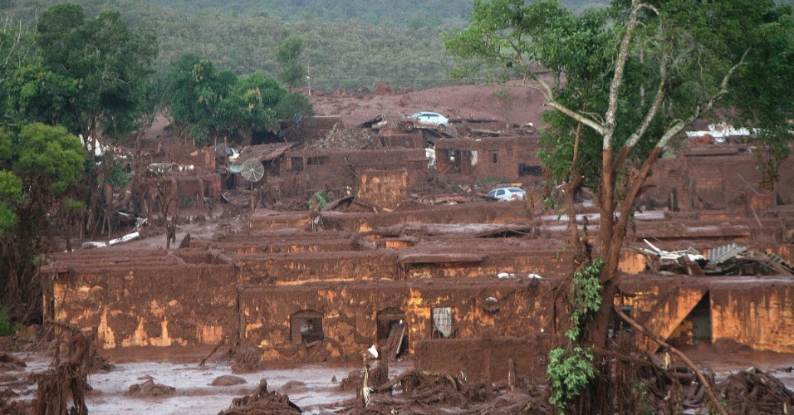
CENÁRIO DE ESCASSEZ
CRISES
Econômica seletiva
  Desindustrialização
  Queda da atividade comercial
  Desemprego
  Perdas salariais
  Privatizações
  Encolhimento do PIB
Social
Política
Ambiental
AJUSTE FISCAL: Corte de investimentos e gastos sociais; aumento de tributos para a classe média e pobre; privatizações
CRESCIMENTO ACELERADO DA DÍVIDA PÚBLICA
Terrorismo Ambiental e Dívida Ecológica http://goo.gl/MH2pLT
Notes:
Suspensão pagamento encargos aos rentistas (Bonos Global 2012 e 2030) desde novembro/2008
Proposta soberana de recompra do restante da dívida por no máximo 30% de seu valor nominal
The Economist (23/04/2009): “Sr. Correa parece ser incorruptível (...) gasto público cresceu 71% em 2008, resultado de investimentos em escolas e hospitais”
ESTA É A PROVA DA VIABILIDADE POLÍTICA DA AUDITORIA DA DÍVIDA
ENQUANTO ISSO, O GOVERNO BRASILEIRO RECOMPRA TÍTULOS DA DÍVIDA EXTERNA A 130% DO VALOR DE FACE, EM MÉDIA

Slide 5
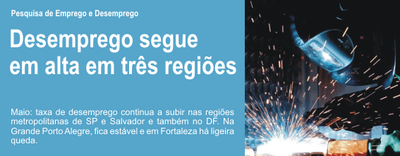

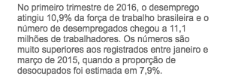
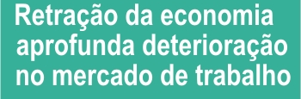
Avanço de Concessões ao Capital Financeiro
Juros elevados, sem justificativa técnica ou econômica
Abuso na utilização de mecanismos financeiros:
    “Swap” Cambial
    Operações “Compromissadas”
Elevação da DRU de 20 para 30%
Independência do BC (PEC 43/2015)
Diversos projetos PLP 257/2016, PEC 241/2016, MP 726 e 727
Cenário de Escassez para a Economia Real
Notes:
Suspensão pagamento encargos aos rentistas (Bonos Global 2012 e 2030) desde novembro/2008
Proposta soberana de recompra do restante da dívida por no máximo 30% de seu valor nominal
The Economist (23/04/2009): “Sr. Correa parece ser incorruptível (...) gasto público cresceu 71% em 2008, resultado de investimentos em escolas e hospitais”
ESTA É A PROVA DA VIABILIDADE POLÍTICA DA AUDITORIA DA DÍVIDA
ENQUANTO ISSO, O GOVERNO BRASILEIRO RECOMPRA TÍTULOS DA DÍVIDA EXTERNA A 130% DO VALOR DE FACE, EM MÉDIA

Slide 6
BRASIL: MODELO ECONÔMICO CONCENTRADOR DE RENDA IMPEDE A PRÁTICA DAS VIRTUDES
MODELO TRIBUTÁRIO INJUSTO E REGRESSIVO
SISTEMA DA DÍVIDA: Geração de dívida pública sem contrapartida e regiamente remunerada com juros mais elevados do mundo
METAS ESTÉREIS:
  Superávit Primário
  Controle da Inflação por meio de instrumentos que não a controlam
      Juros elevados
      Base monetária restrita
DESCONTROLE SOBRE A MOVIMENTAÇÃO DE CAPITAIS
DESENVOLVIMENTO SOCIOECONÔMICO TRAVADO
  Insuficiência de investimentos em direitos sociais (educação, saúde, segurança, assistência), infraestrutura, reforma agrária
  Desindustrialização e aprofundamento do modelo de exploração mineral e agroexportador
Notes:
Suspensão pagamento encargos aos rentistas (Bonos Global 2012 e 2030) desde novembro/2008
Proposta soberana de recompra do restante da dívida por no máximo 30% de seu valor nominal
The Economist (23/04/2009): “Sr. Correa parece ser incorruptível (...) gasto público cresceu 71% em 2008, resultado de investimentos em escolas e hospitais”
ESTA É A PROVA DA VIABILIDADE POLÍTICA DA AUDITORIA DA DÍVIDA
ENQUANTO ISSO, O GOVERNO BRASILEIRO RECOMPRA TÍTULOS DA DÍVIDA EXTERNA A 130% DO VALOR DE FACE, EM MÉDIA

Slide 7
ELEVADA CARGA TRIBUTÁRIA = 34% do PIB
PRINCÍPIOS TRIBUTÁRIOS DESRESPEITADOS
    Capacidade Contributiva
    Progressividade
CONCENTRAÇÃO DA ARRECADAÇÃO
    Federal = 71,8%
    Estadual = 22,7%
    Municipal = 5,5 %
DISTORÇÕES
    Privilégios: Baixa tributação sobre lucros exorbitantes, fortunas, heranças, latifúndios, rentistas, bens supérfluos de luxo. Isenções sobre exportações, distribuição de lucros e remessas para o exterior.
    Aberrações: Dedução dos juros sobre o capital próprio; impunibilidade.
SONEGAÇÃO FISCAL
    Evidente necessidade de fortalecimento da Administração Tributária
Notes:
Suspensão pagamento encargos aos rentistas (Bonos Global 2012 e 2030) desde novembro/2008
Proposta soberana de recompra do restante da dívida por no máximo 30% de seu valor nominal
The Economist (23/04/2009): “Sr. Correa parece ser incorruptível (...) gasto público cresceu 71% em 2008, resultado de investimentos em escolas e hospitais”
ESTA É A PROVA DA VIABILIDADE POLÍTICA DA AUDITORIA DA DÍVIDA
ENQUANTO ISSO, O GOVERNO BRASILEIRO RECOMPRA TÍTULOS DA DÍVIDA EXTERNA A 130% DO VALOR DE FACE, EM MÉDIA

Slide 8
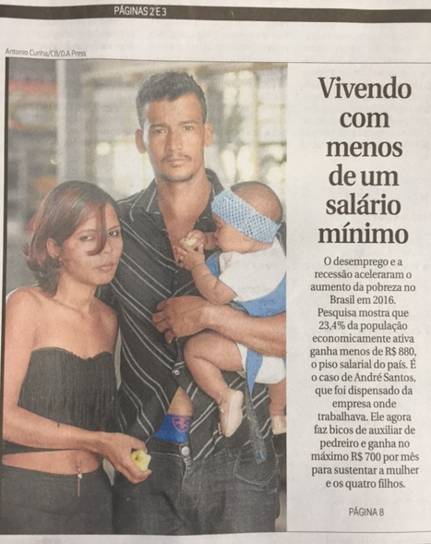
CONCENTRAÇÃO DE RENDA NO BRASIL
0,5 % da população ativa (renda acima de 40 salários mínimos mensais, ou R$ 325 mil anuais) concentra:
30% da renda total e
43% de toda riqueza declarada em bens e ativos financeiros.
Fonte: IPEA - Sérgio Wulff Gobetti e Rodrigo Octávio Orair – com base em dados divulgados pela Receita Federal
23,4 % da população ativa vive com menos de 1 salário mínimo.
Correio Braziliense de 12/07/2016
Notes:
Suspensão pagamento encargos aos rentistas (Bonos Global 2012 e 2030) desde novembro/2008
Proposta soberana de recompra do restante da dívida por no máximo 30% de seu valor nominal
The Economist (23/04/2009): “Sr. Correa parece ser incorruptível (...) gasto público cresceu 71% em 2008, resultado de investimentos em escolas e hospitais”
ESTA É A PROVA DA VIABILIDADE POLÍTICA DA AUDITORIA DA DÍVIDA
ENQUANTO ISSO, O GOVERNO BRASILEIRO RECOMPRA TÍTULOS DA DÍVIDA EXTERNA A 130% DO VALOR DE FACE, EM MÉDIA

Slide 9
Evidência revelada pela Auditoria Cidadã
“SISTEMA DA DÍVIDA”
Utilização do endividamento como mecanismo de subtração de recursos e não para o financiamento dos Estados
Se reproduz internacionalmente e internamente, em âmbito dos estados e municípios: CRISE EM DIVERSOS ENTES FEDERADOS BRASILEIROS
Dívidas sem
contrapartida
Maior beneficiário:
Setor financeiro
Mecanismos que Geram Dívida
Interferência do FMI
Privilégios Legais, Políticos, Financeiros e Econômicos
Influência do Poder Financeiro
Salvamento Bancário
Sistema da Dívida
Notes:
Suspensão pagamento encargos aos rentistas (Bonos Global 2012 e 2030) desde novembro/2008
Proposta soberana de recompra do restante da dívida por no máximo 30% de seu valor nominal
The Economist (23/04/2009): “Sr. Correa parece ser incorruptível (...) gasto público cresceu 71% em 2008, resultado de investimentos em escolas e hospitais”
ESTA É A PROVA DA VIABILIDADE POLÍTICA DA AUDITORIA DA DÍVIDA
ENQUANTO ISSO, O GOVERNO BRASILEIRO RECOMPRA TÍTULOS DA DÍVIDA EXTERNA A 130% DO VALOR DE FACE, EM MÉDIA

Slide 10

“Sistema da Dívida”
Como opera
Modelo Econômico
Privilégios Financeiros
Sistema Legal
Sistema Político
Corrupção
Grande Mídia
Organismos Internacionais
Dominação financeira e graves consequências sociais
Notes:
Suspensão pagamento encargos aos rentistas (Bonos Global 2012 e 2030) desde novembro/2008
Proposta soberana de recompra do restante da dívida por no máximo 30% de seu valor nominal
The Economist (23/04/2009): “Sr. Correa parece ser incorruptível (...) gasto público cresceu 71% em 2008, resultado de investimentos em escolas e hospitais”
ESTA É A PROVA DA VIABILIDADE POLÍTICA DA AUDITORIA DA DÍVIDA
ENQUANTO ISSO, O GOVERNO BRASILEIRO RECOMPRA TÍTULOS DA DÍVIDA EXTERNA A 130% DO VALOR DE FACE, EM MÉDIA

Slide 11
DÍVIDA FEDERAL: Histórico de escândalos
Comprovados por CPI da Dívida Pública realizada na Câmara dos Deputados em 2009/2010, tais como:
transformações de dívidas do setor privado em dívidas públicas;
pagamento de excessivos e ilegítimos juros, encargos e taxas que multiplicam o valor da dívida por ela mesma;
contínuo pagamento de juros sobre juros de forma insustentável;
pagamento de ágios que chegaram a 70% do valor nominal, em resgates antecipados, ou seja, dívida que sequer se encontravam vencidas;
operações de transformação de dívida em paraísos fiscais, com suspeita de renúncia à prescrição;
refinanciamentos obscuros com cláusulas expressas de renúncia à soberania, à imunidade e à alegação de nulidade;
transformação de passivos de bancos em dívidas públicas;
utilização de mecanismos meramente financeiros que geram dívida sem contrapartida alguma ao país ou à sociedade;
ausência de documentação e de transparência;
diversos e graves indícios de ilegalidade e ilegitimidade.
Notes:
Suspensão pagamento encargos aos rentistas (Bonos Global 2012 e 2030) desde novembro/2008
Proposta soberana de recompra do restante da dívida por no máximo 30% de seu valor nominal
The Economist (23/04/2009): “Sr. Correa parece ser incorruptível (...) gasto público cresceu 71% em 2008, resultado de investimentos em escolas e hospitais”
ESTA É A PROVA DA VIABILIDADE POLÍTICA DA AUDITORIA DA DÍVIDA
ENQUANTO ISSO, O GOVERNO BRASILEIRO RECOMPRA TÍTULOS DA DÍVIDA EXTERNA A 130% DO VALOR DE FACE, EM MÉDIA

Slide 12


Qual é a principal determinante da CRISE FISCAL?
DÍVIDA INTERNA CRESCEU 732 BILHÕES em 11 meses de 2015
Qual é a contrapartida dessa dívida?

Slide 13

Escandaloso crescimento do lucro dos bancos
  Fonte: http://www4.bcb.gov.br/top50/port/top50.asp

Slide 14
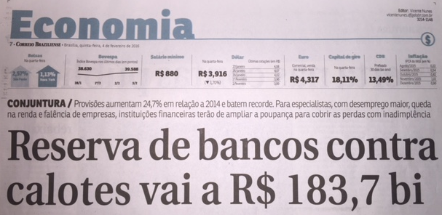
Em 2015, apesar da desindustrialização, da queda no comércio, do desemprego e da retração do PIB em quase 4% o LUCRO DOS BANCOS foi 20% superior ao de 2014, e teria sido 300% maior não fossem as exageradas provisões que reduzem seus lucros tributáveis:

Slide 15
POLÍTICA MONETÁRIA TRAVA O PAÍS
JUROS ABUSIVOS
Taxa Básica (SELIC) 14,25%
Títulos negociados a 16,81% em 21/01/2016
CONTROLE INFLACIONÁRIO ???
JUROS ELEVADOS não servem para controlar a inflação brasileira
BASE MONETÁRIA RESTRITA, inferior a 5% do PIB no Brasil (enquanto em todas as demais grandes economias mundiais é de cerca de 40% do PIB) estimula aumento das taxas de juros de mercado. Deixamos de emitir moeda, mas emitimos dívida, que paga os juros mais elevados do mundo.
“O Banco Central está suicidando o Brasil”
http://www.gazetadopovo.com.br/opiniao/artigos/o-banco-central-esta-suicidando-o-brasil-dh5s162swds5080e0d20jsmpc

Slide 16
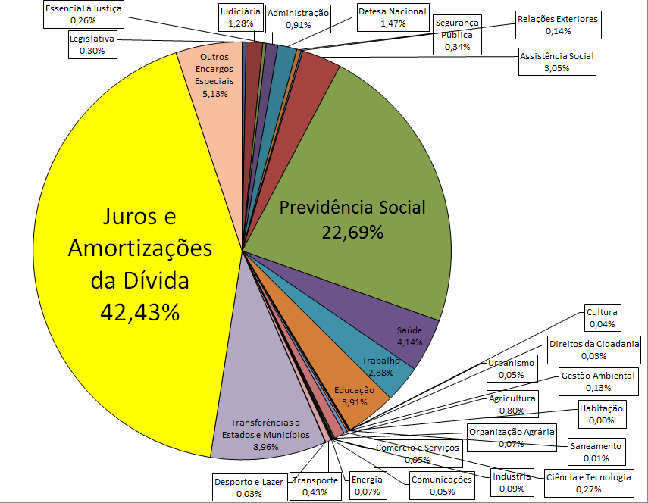
Orçamento Geral da União 2015 (Executado) Total = R$ 2,268 trilhão
Fonte: SIAFI Elaboração: AUDITORIA CIDADÃ DA DÍVIDA

Slide 17
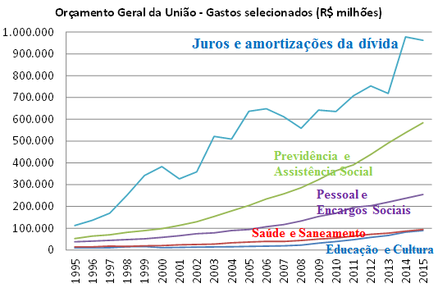
Orçamento Geral da União – Gastos Selecionados 1995-2015
Fonte: SIAFI Elaboração: AUDITORIA CIDADÃ DA DÍVIDA

Slide 18
O que está provocando rombo nas contas públicas é o custo dos mecanismos que geram “dívida” sem contrapartida alguma:
Elevadíssimas taxas de juros: praticadas sem justificativa técnica, jurídica, econômica ou política, configurando-se uma transferência de renda e receita ao setor financeiro privado;
A ilegal prática do anatocismo: incidência contínua de juros sobre juros, que promove a multiplicação da dívida por ela mesma;
A irregular contabilização de juros como se fosse amortização da dívida, burlando-se o artigo 167, III, da Constituição Federal
As escandalosas operações de swap cambial realizadas pelo Banco Central, que correspondem à garantia do risco de variação do dólar paga pelo BC principalmente aos bancos e a grandes empresas nacionais e estrangeiras, provocando prejuízo de centenas de bilhões em 2014/2015;
Remuneração da sobra do caixa dos bancos por meio das “operações compromissadas”, realizadas pelo BC com os bancos, sem a devida transparência. Estima-se gasto de pelo menos R$200 bilhões em 2015.
O ajuste fiscal e os cortes devem ser feitos nos juros abusivos
Notes:
Suspensão pagamento encargos aos rentistas (Bonos Global 2012 e 2030) desde novembro/2008
Proposta soberana de recompra do restante da dívida por no máximo 30% de seu valor nominal
The Economist (23/04/2009): “Sr. Correa parece ser incorruptível (...) gasto público cresceu 71% em 2008, resultado de investimentos em escolas e hospitais”
ESTA É A PROVA DA VIABILIDADE POLÍTICA DA AUDITORIA DA DÍVIDA
ENQUANTO ISSO, O GOVERNO BRASILEIRO RECOMPRA TÍTULOS DA DÍVIDA EXTERNA A 130% DO VALOR DE FACE, EM MÉDIA

Slide 19
Cenário de Escassez: DÉFICIT
2016
Projeção de déficit de R$170,5 bilhões nas contas do Setor Público Consolidado (que engloba os orçamentos do Tesouro Nacional, Banco Central e Previdência Social).
2015
No ano de 2015, o mesmo Setor Público Consolidado fechou em déficit de R$ 111,2 bilhões, como amplamente noticiado.
Que déficit é esse?

Slide 20
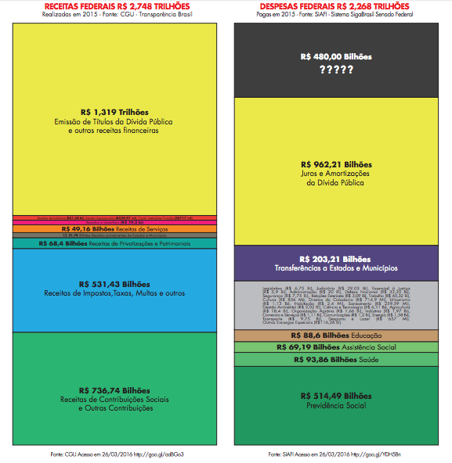
QUANDO COMPUTADAS TODAS AS CONTAS NÃO HÁ DEFICIT
SOBRARAM R$ 480 bilhões em 2015
Juros e amortizações da dívida: gasto mais relevante (42,43%)
Dívida consumiu não somente receitas financeiras, mas também outras receitas orçamentárias, retirando recursos de áreas essenciais

Slide 21
Projetos cortam direitos sociais para destinar recursos para a dívida
Diversos projetos reduzem investimentos sociais para destinar mais recursos ao pagamento de juros da chamada dívida pública, por exemplo:
PLP 257/2016: faz um verdadeiro desmonte do estado brasileiro para servir ao pagamento da dívida nunca auditada (http://goo.gl/yCCpue)
PEC 143/2015 e 31/2016: aumento da DRU (Desvinculação das Receitas da União) e criação da DRE e DRM, representam a morte do SUS (http://goo.gl/3X9LVf)
PEC 241/2016: congela por 20 anos os gastos primários
Propostas de contrarreforma da previdência: aumenta idade para aposentadoria e subtrai direitos (http://goo.gl/uu9Opc)

Slide 22
                PARADOXO BRASIL
                Estamos muito
                distantes do
                Brasil que
                queremos
9ª ECONOMIA MUNDIAL
Pior distribuição de renda do mundo http://iepecdg.com.br/uploads/artigos/SSRN-id2479685.pdf COMPARADO COM GINI index | Data | Table
75º no ranking de respeito aos Direitos Humanos – IDH
Penúltimo no ranking da Educação entre 40 países (Índice Global de Habilidades Cognitivas e Realizações Educacionais )
Penúltimo no ranking do crescimento econômico em 2016

Slide 23
ÉTICA e Cidadania
O exercício pleno da cidadania se caracteriza pelo envolvimento da sociedade com as questões públicas, exercendo o seu direito/dever de conhecer e julgar as ações governamentais, principalmente no que se refere à arrecadação e gestão de recursos.
Em uma sociedade como a brasileira, marcada por índices alarmantes de exclusão social, os obstáculos econômicos são o maior entrave ao exercício da cidadania. Esses óbices econômicos impedem aos mais necessitados seu “exercício como pessoa de direitos”, o “ser cidadão” .

Slide 24
ÉTICA
PRÁTICA DAS VIRTUDES
MODELO ECONÔMICO CONCENTRADOR DE RENDA IMPEDE A PRÁTICA DAS VIRTUDES
Crise Financeira e Inversão de Valores: Recursos públicos alimentando a especulação, operações com indícios de fraudes transferindo riqueza para bancos, enquanto dezenas de milhões de trabalhadores perdem empregos
Miséria
Desrespeito ao Meio Ambiente
Corrupção e Violência
UM NOVO MODELO CIVILIZATÓRIO NÃO SOBREVIVE NESSE PADRÃO ECONOMICO CONCENTRADOR DE RIQUEZA E RENDA

Slide 25
AUDITORIA DA DÍVIDA
Prevista na Constituição Federal de 1988
Plebiscito popular ano 2000: mais de seis milhões de votos
AUDITORIA CIDADÃ DA DÍVIDA
www.auditoriacidada.org.br
CPI da Dívida Pública
Passo importante, mas ainda não significa o cumprimento da Constituição
Notes:
25

Slide 26
  ESTRATÉGIAS DE AÇÃO
  CONHECIMENTO DA REALIDADE
  MOBILIZAÇÃO SOCIAL CONSCIENTE
  AÇOES CONCRETAS
    Transformar o Modelo Econômico
    Reivindicar a AUDITORIA DA DÍVIDA COM PARTICIPAÇÃO CIDADÃ para desmascarar o “Sistema da Dívida” e redirecionar a aplicação dos recursos
    Modelo Tributário Justo e Distribuidor de Renda
    Respeito ao art. 6º da Constituição Federal: Direitos Sociais
    Sair do cenário de escassez para viver a realidade de abundância, garantindo vida digna para todas as pessoas.

Slide 27

A apenas 15 quilômetros do Palácio do Planalto, centenas de brasileiros e brasileiras, inclusive idosos e crianças, disputam o lixo de Brasília para sobreviver. É urgente sairmos desse cenário de escassez e construir um novo modelo civilizatório.
Muito grata
Maria Lucia Fattorelli
www.auditoriacidada.org.br
www.facebook.com/auditoriacidada.pagina

